Slide 1


Soutien à la filière solaire thermique collectif dans le secteur de la santé
Colloque ARS du 24 mars 2017
ADEME Auvergne-Rhône-Alpes – Site de Lyon - Fabrice Bettwy

Slide 2
Sommaire
La plateforme SOCOL et l’application du solaire au secteur de la santé
Exemple de réalisation et enseignements
Aide à la décision : étude de faisabilité solaire thermique collectif
Aide à l’investissement : AAP solaire thermique régional et nationaux

Slide 3
1. La plateforme SOCOL
SOCOL pour « solaire collectif »
  Initiative ENERPLAN engagée en 2009
  Avec le soutien initial de l’ADEME, et de GRDF depuis 2013
Les acteurs de la filière mobilisés
  Plus de 2200 membres (mars 2017)
  Experts du ST collectif et maîtres d’ouvrage
• Développer la chaleur solaire collective
  Diffuser les bonnes pratiques
  Donner les clefs pour réussir son projet en solaire thermique collectif

Slide 4
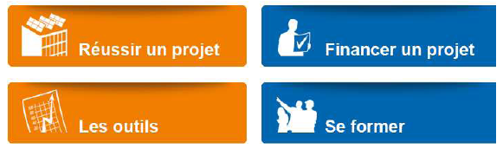
1. La plateforme SOCOL
www.solaire-collectif.fr
Site internet dédié au solaire thermique Collectif :
  Schémathèque SOCOL
  Ratios de dimensionnement
  Guide du commissionnement
  Opérations de référence : installations exemplaires
  Logiciels : SOLO / OUTISOL
  Fiches pratiques et guides (contrat d’exploitation,…)
  Informations régionales
  Financement
  Mise en service dynamique documentée
  Guide et catalogue du suivi connecté

Slide 5
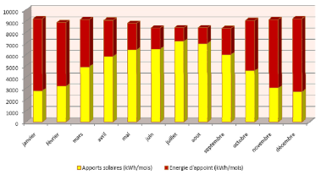
1. Application du solaire au secteur de la santé
Caractéristique d’une installation solaire
  Energie locale et gratuite
  Autoconsommation (stockage inclus)
  Optimisation grâce à l’inclinaison
  Produit de la chaleur tant qu’il y a une
  irradiation (plein soleil ou nuageux)
  T° optimale de 50°C à 80°C.
  Avec un suivi adéquat : maintenance curative
Cible privilégiée du solaire thermique
  Besoins d’ECS toute l’année (pas de fermeture saisonnière).
  Besoins d’ECS constants ou avec une base élevée si besoins variables.
  Besoins d’ECS entre 50°C et 80°C

Slide 6
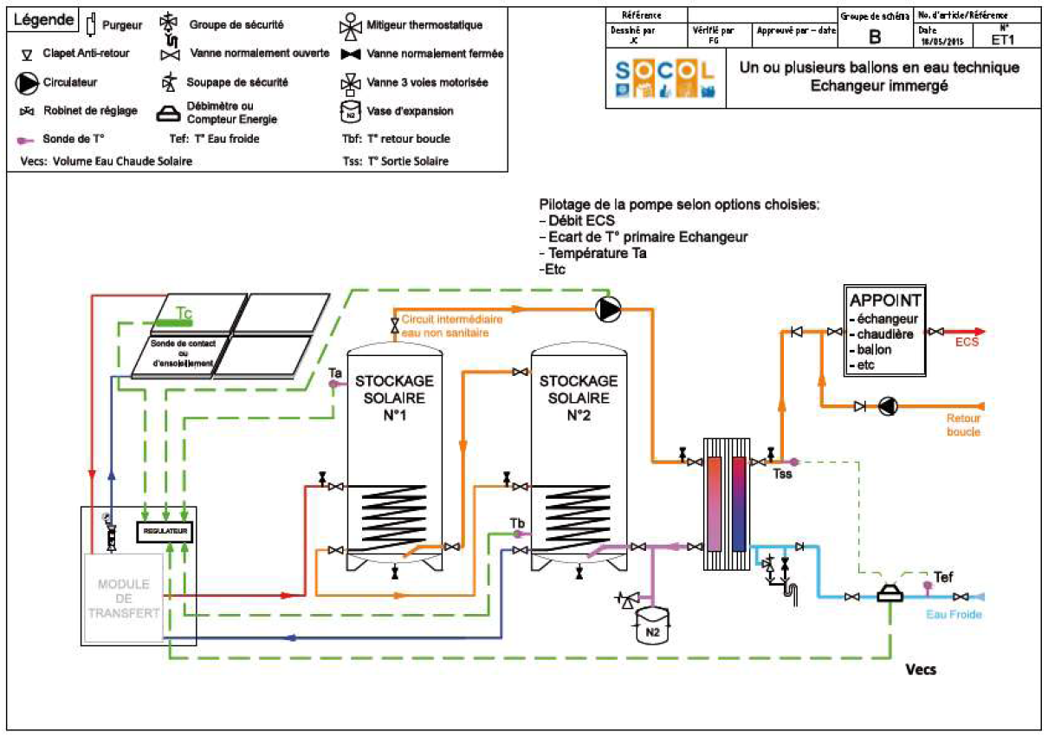
1. Application du solaire au secteur de la santé

Slide 7
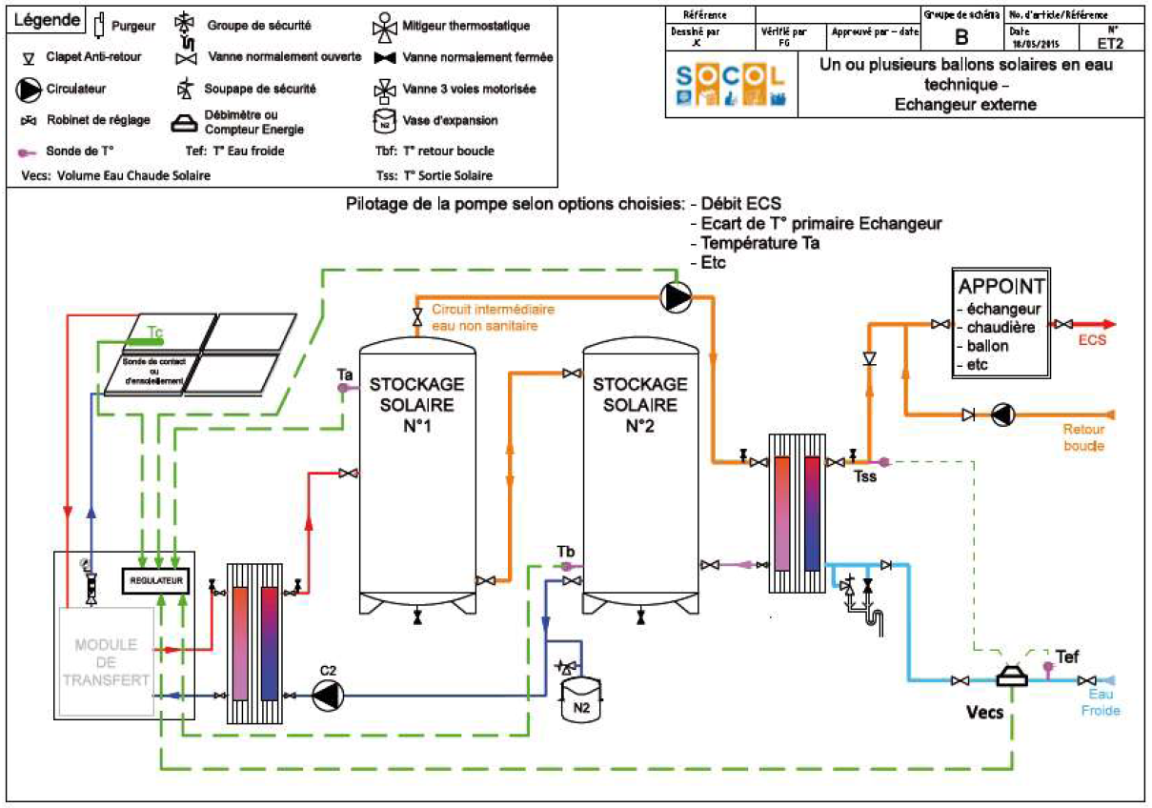
1. Application du solaire au secteur de la santé

Slide 8
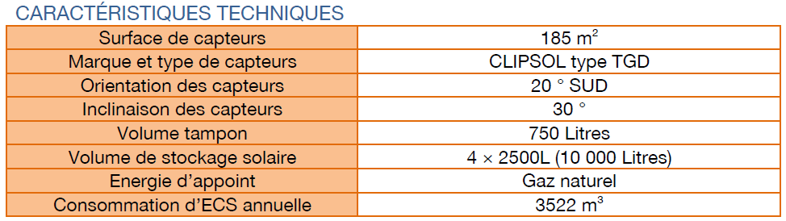
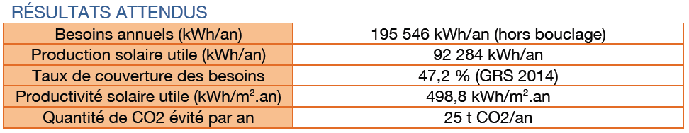
2. Exemple de réalisation dans le secteur santé
Construction Médipôle de Savoie de Challes-les-eaux avec une installation solaire thermique
Schéma hydraulique ET2

Slide 9
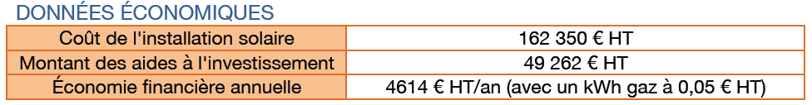
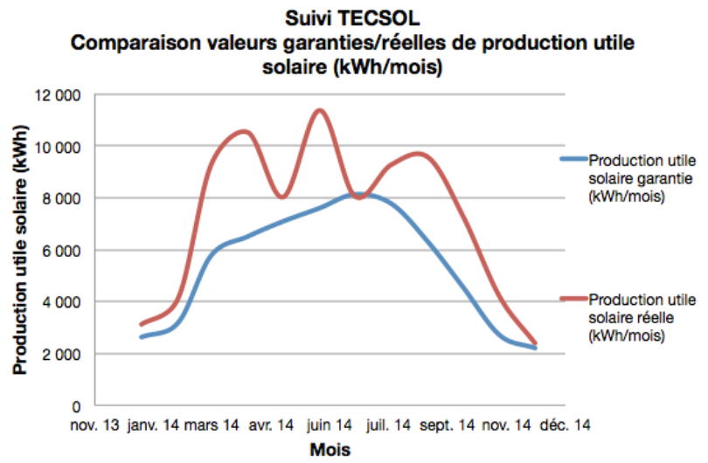
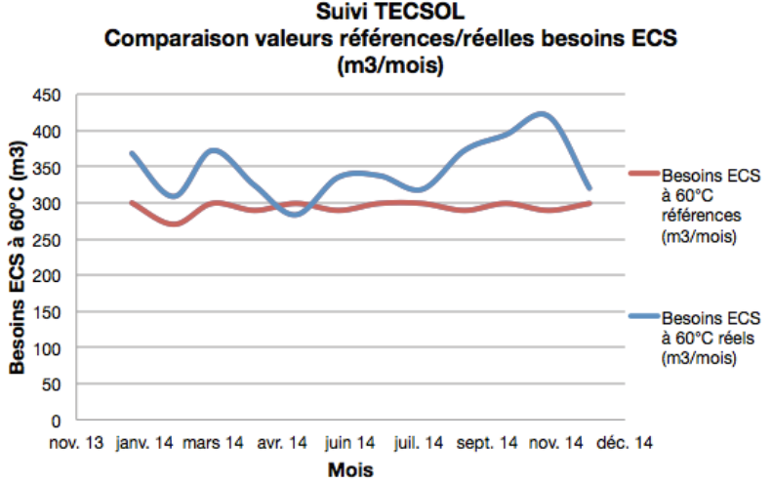
2. Exemple de réalisation dans le secteur santé
Estimatif aide Fonds Chaleur 2017 maxi 73 000 (GE) à 94 800 € HT (PE)

Slide 10
3. Aide à la décision : étude de faisabilité
Bureau d’étude qualifié RGE Solaire Thermique Collectif :
  Mise en application définitive au 1er janvier 2017.
  A ce jour : qualifications 20.14 & 20.10 de l’OPQIBI ou BENR de I.Cert.
Suivre le Cahier des Charges de l’ADEME (www.diagademe.fr) :
  Dimensionnement : sur l’existant, consommations réelles mesurées (pose de compteur préalable si inexistant), sur le neuf ratio SOCOL (sauf justification par retour d’expérience).
  Schémas hydrauliques simples mais robustes (choix parmi les 5 schémas Fonds Chaleur pour bénéficier des aides à l’investissement). Sinon justifier une complexification (retour d’expérience,…).
  Bilan énergétique : pertes de distribution, bouclage et le rendement du préparateur / chaudière ECS en place.
  Suivi de l’installation : proposer une analyse fonctionnelle.

Slide 11
3. Aide à la décision : étude de faisabilité
Pour les bénéficiaires à activité non économique (non concurrentiel) :
  Financement à hauteur de 50% des dépenses bonifié jusqu’à 70% si le projet se trouve sur un territoire labellisé TEPOS et/ou TEPCV¹ ou reconnu EIT²
Pour les bénéficiaires à activité économique (concurrentiel) :
  Si GrandeEntreprise, financement à 30 % bonifié à 50 % (TEPOS, EIT).
  Si TPE, PE, ME, financement à 50 % bonifié à 70 % (TEPOS, EIT).
Dossier de demande d’aide :
  http://rhone-alpes.ademe.fr/aides-financieres-0
¹(Territoire à Energie POSitive pour la Croissance Verte)
²(Ecologie Industrielle et Territoriale)

Slide 12
4. Aide à l’investissement : Appel à Projet Régional
Informations pratiques :
  Première session jusqu’au 17 mars 2017 (traitement des dossiers déposés).
  Ouverture d’une 2ème en cours pour une clôture en mars 2018.
  Plateforme dématérialisée : https://appelsaprojets.ademe.fr/aap/AURASTC1712016-104
Quelques données :
  À partir de 25 m², aide forfaitaire jusqu’à 99 m² (12 000 €/Tep produite), analyse économique pour les surfaces supérieures ou égales à 100 m².
  Etude de faisabilité obligatoire suivant le CDC ADEME réalisée par un BE RGE STC.
  Installateur qualifié dans le domaine du solaire thermique collectif (qualifications « 8214 » de Qualibat ou « Qualisol Collectif » de Qualit’Enr)

Slide 13
4. Aide à l’investissement : Appel à Projet Régional
Quelques critères:
  Productivité minimum de 400 kWh/m²/an.
  Choix parmi 5 schémas hydrauliques.
  Bâtiments existants (DPE D) ou neuf (Cep(projet) < Cep(max) - 15%).
  Plafond d’assiette éligible à 1100 €HT/m² installé/posé.
  Suivi mensuel de la chaleur Solaire Utile en sortie de ballon de préchauffage (Qstu) et maintenance obligatoires.
En pratique :
  2 paiements : un intermédiaire et un solde.
  Rapport intermédiaire : schéma final, instrumentation/analyse fonctionnelle, réception dynamique de l’installation suivant le protocole SOCOL,…
  Rapport final : preuve de la maintenance, tableau de suivi d’1 an de fonctionnement (productivité vérifiée),…

Slide 14
Résumé des aides solaire thermique
 | Surface installée
 | 25 à 99 m² | 100 à 299 m² | ≥ 300 m² | ≥ 500 m²
Etude de faisabilité
AAP STColl. régional | Projet unique
AAP national grande surface |  |  | Projet unique ou grappe de projets
 |  |  |  | Injection sur réseau de chaleur
AAP national NTE | Projet unique, en grappe et injection sur réseau de chaleur

Slide 15
Merci de votre attention et bons projets solaires à tous !

